Slide 1
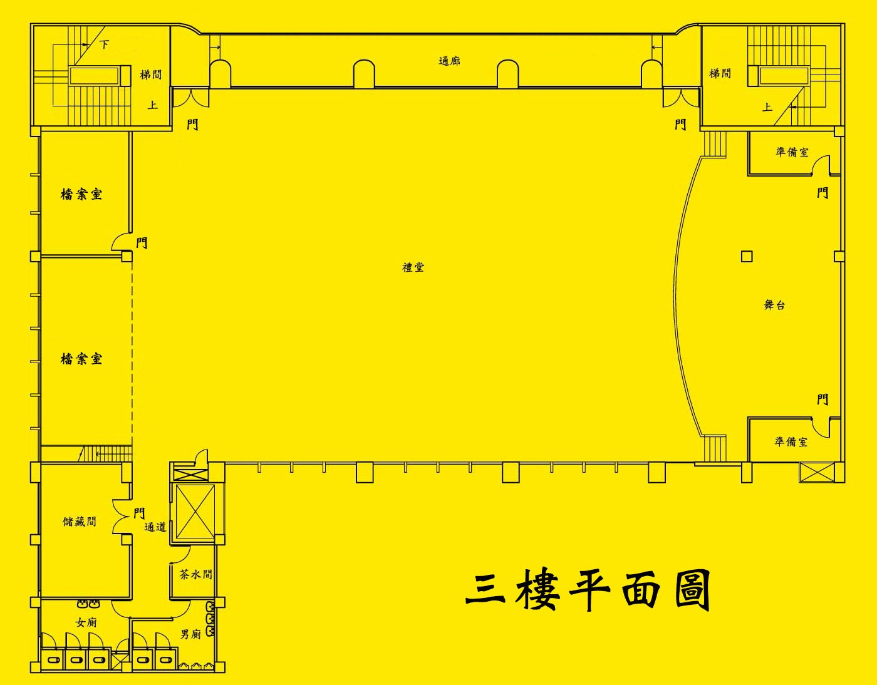

神岡區公所(三樓)避難收容處所配置圖
適災類型：風水震災 管理人：張凱鍾 聯絡電話：04-25620841#211
1.一樓
等待區
2.一樓
登記編管
3.一樓
物資發放區
4.一樓
物資儲放區
一樓
觀察區
一樓垃圾
暫時放置區
訪客區
寵物
收容區
用餐區
女寢區
家庭
寢室區
哺集乳室
秩序維護哨站
聯合服務中心
心靈
關懷區
兒童
關懷區
醫療
服務區
工作人員會議室暨休息區
特別照護寢區
男寢區

Slide 2
圳堵國小學生活動中心(一樓)避難收容處所配置圖
適災類型：風震災 管理人：王文津主任 聯絡電話：04-25623734#217
垃圾暫時
放置區
女廁所
工作人員會議暨休息區
聯合服務中心
女寢區
特別照護寢區
寵物
收容區
1.
等待區
秩序維護哨站
用餐區暨公共休息區
心靈
關懷區
兒童
關懷區
醫療
服務區
入口
訪客區
2.
登記
編管區
3.物資
發放區
3.物資
儲放區
男寢區
家庭寢室區
哺集乳室
(舞台控制室)
男廁所
門

Slide 3
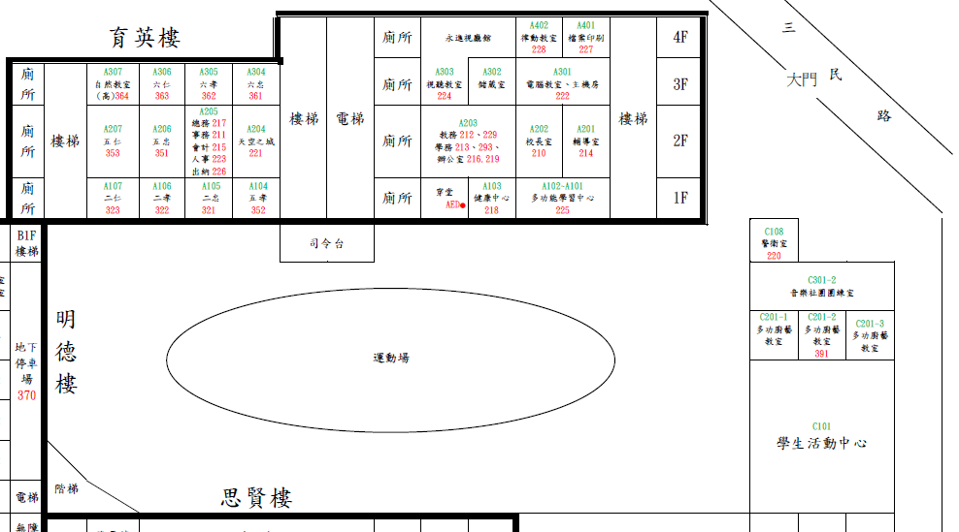
圳堵國小操場避難收容處所配置圖
適災類型：震災 管理人：王文津主任 聯絡電話：04-25623734#217
寵物
收容區
醫療
服務區
心靈
關懷區
兒童
關懷區
3.物資
儲放區
聯合服務中心
工作人員會議暨休息區
1.
等待區
入口
訪客區
2.
登記
編管區
特別照護寢區
家庭寢室區
男寢區
3.物資
發放區
垃圾暫時
放置區
秩序維護哨站
女寢區
用餐區暨公共休息區
哺集乳室

Slide 4

社口國小樂群樓(二樓)避難收容處所配置圖
適災類型：風水震災 管理人：林孟甫主任 聯絡電話：0963-175312
廁所
男寢區
家庭寢室區
工作人員會議暨休息區
用餐區暨公共休息區
聯合服務中心
心靈
關懷區
兒童
關懷區
醫療
服務區
哺集乳室
(舞台)
秩序維護哨站
女寢區
特別照護寢區
入口
門
1.一樓
等待區
2.一樓
登記編管區
3.一樓
物資發放區
4.一樓
物資儲放區
一樓
訪客區
一樓寵物
收容區
一樓
垃圾暫時
放置區

Slide 5
三角社區活動中心(一樓)避難收容處所配置圖
適災類型：風震災 管理人：林淑貞理事長 聯絡電話：0988-321079
垃圾暫時
放置區
聯合服務中心
男寢區
家庭寢室區
廁所
寵物
收容區
秩序維護哨站
哺集乳區
(辦公室)
用餐區暨公共休息區
女寢區
(辧公室)
心靈
關懷區
兒童
關懷區
醫療
服務區
入口
1.
等待區
2.
登記
編管區
工作人員會議暨休息區
特別照護寢區
訪客區
3.物資
儲放區
3.物資
發放區
廚房
門

Slide 6
岸裡國小學生活動中心(一樓)避難收容處所配置圖
適災類型：風震災 管理人：陳美媜主任 聯絡電話：0931-377864
1.
等待區
訪客區
入口
廁所
2.
登記編管區
3.物資
發(儲)放區
女寢區
家庭寢室區
無障礙坡道
秩序維護哨站
用餐區暨公共休息區
心靈
關懷區
兒童
關懷區
醫療
服務區
哺集乳室
(舞台)
門
聯合服務中心
男寢區
特別照護寢區
廁所
工作人員會議暨休息區
門
垃圾暫時
放置區
寵物
收容區

Slide 7
豐洲國小學生活動中心(一樓)避難收容處所配置圖
適災類型：風水震災 管理人：黃春日主任 聯絡電話：04-25223351#730
1.
等待區
訪客區
2.登記
編管區
3.物資
發放區
3.物資
儲放區
女廁
入口
男廁
男寢區
特別照護寢區
女寢區
秩序維護哨站
用餐區暨公共休息區
心靈
關懷區
兒童
關懷區
醫療
服務區
垃圾暫時
放置區
聯合服務中心
哺集
乳室
工作人員會議暨休息區
家庭
寢室區
寵物
收容區
門
門

Slide 8
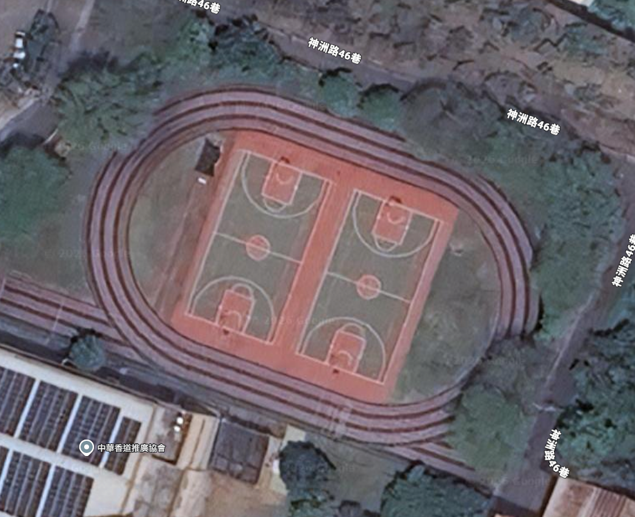
豐洲國小操場避難收容處所配置圖
適災類型：震災 管理人：黃春日主任 聯絡電話：04-25223351#730
特別照
護寢區
女寢區
工作人員會議暨休息區
醫療
服務區
家庭
寢室區
心靈
關懷區
哺集乳區
男寢區
用餐區暨公共休息區
秩序維護哨站
兒童
關懷區
3.物資
發放區
2.
登記編管區
3.物資
儲放區
1.
等待區
入口
寵物
收容區
訪客區
垃圾暫時
放置區
流動廁所

Slide 9
北庄社區活動中心(一樓)避難收容處所配置圖
適災類型：風震災 管理人：楊美金理事長 聯絡電話：04-25627040
廁所
女寢區
家庭寢室區
通道
用餐區暨公共休息區
廚房
特別照
護寢區
心靈
關懷區
兒童
關懷區
哺集乳室
(舞台)
醫療
服務區
男寢區
秩序維護哨站
聯合服務中心
工作人員會議暨休息區
入口
1.
等待區
2.
登記編管區
3.物資
發(儲)放區
訪客區
寵物
收容區
垃圾暫時
放置區

Slide 10
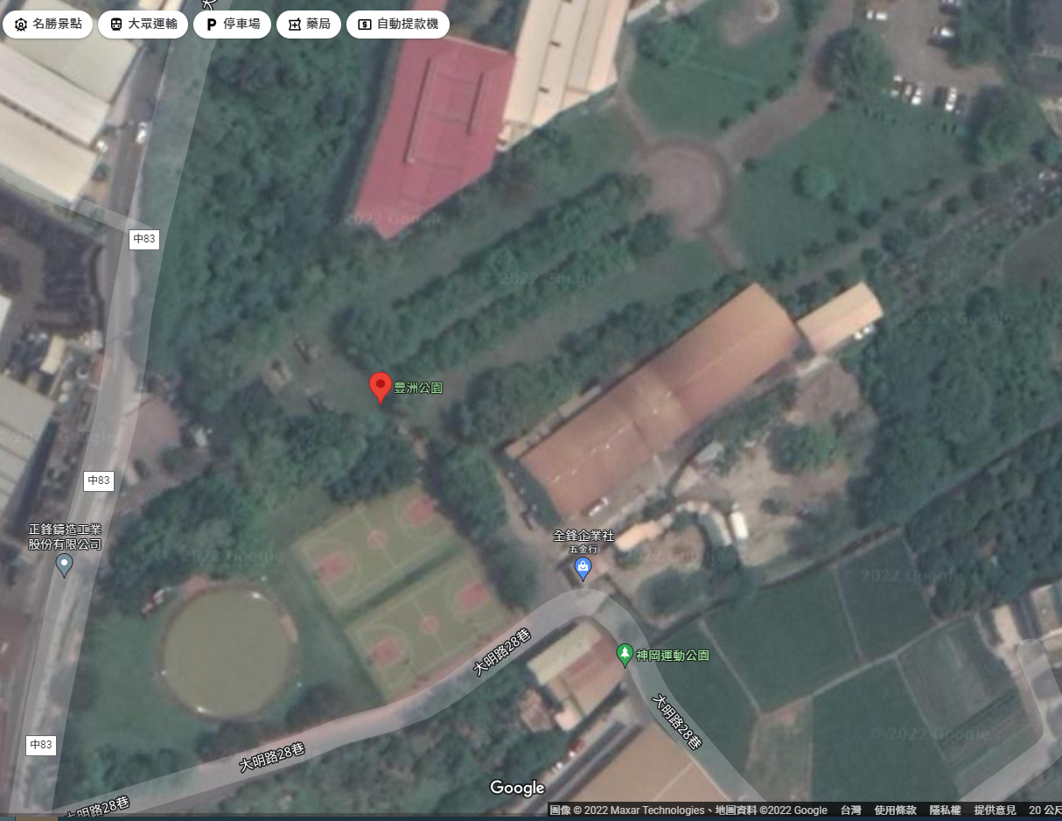
豐洲公園避難收容處所配置圖
適災類型：震災 管理人：黃冠雄 聯絡電話：0919-072823
聯合服務中心
流動廁所
用餐區暨公共休息區
哺集乳區
家庭
寢室區
男寢區
寵物
收容區
女寢區
垃圾暫時
放置區
特別照
護寢區
1.
等待區
廁所
心靈
關懷區
兒童
關懷區
醫療
服務區
3.物資
發放區
2.
登記編管區
3.物資
儲放區
秩序維護哨站
工作人員會議暨休息區
訪客區

Slide 11
神圳國中多功能活動中心(二樓)避難收容處所配置圖
適災類型：風水震災 管理人：黃晟宏主任 聯絡電話：0912-061281
工作人員會議暨休息區
女寢區
家庭寢室區
聯合服務中心
女 廁
用餐區暨公共休息區
哺集乳室
(舞台)
無障礙
廁 所
秩序維護哨站
心靈
關懷區
兒童
關懷區
醫療
服務區
男廁
音 控室
男寢區
特別照
護寢區
入口
門
1.一樓
等待區
2.一樓
登記編管區
3.一樓
物資發放區
4.一樓
物資儲放區
一樓
訪客區
一樓寵物
收容區
一樓
垃圾暫時
放置區

Slide 12

神圳國中風雨操場避難收容處所配置圖
適災類型：震災 管理人：黃晟宏主任 聯絡電話： 0912-061281
哺集乳室
工作人員會議暨休息區
聯合服務中心
女寢區
家庭寢室區
用餐區暨公共休息區
多功能活動中心
寵物
收容區
秩序維護哨站
心靈
關懷區
兒童
關懷區
醫療
服務區
特別照護寢區
3.物資
發放區
資訊公告
垃圾暫時
放置區
2.
登記
編管區
女廁所
男廁所
1.
等待區
男寢區
沐浴區
3.物資
儲放區
流動廁所
入口
訪客區

Slide 13
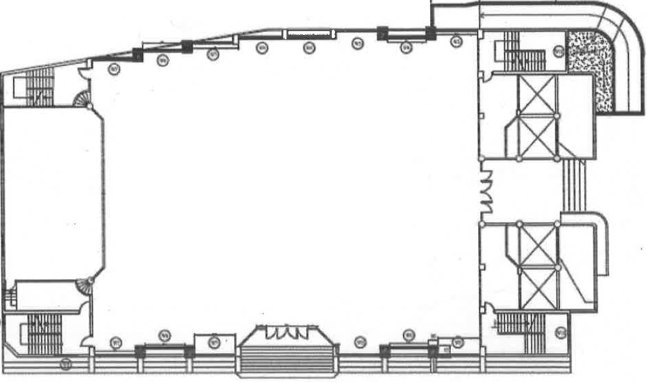
神岡工業高級中等學校體育館暨學生活動中心
(B1)避難收容處所配置圖
適災類型：風水震災 管理人：張應宏 聯絡電話：0912-061281
工作人員會議暨休息區
樓梯
樓梯
特別照
護寢區
男寢區
聯合服務中心
男廁
秩序維護哨站
用餐區暨公共休息區
哺集
乳室
心靈
關懷區
兒童
關懷區
醫療
服務區
無障礙入口
1.
等待區
2.登記
編管區
一樓
訪客區
女 廁
家庭寢室區
女寢區
3.物資
發放區
3.物資
儲放區
樓梯
樓梯
寵物
收容區
垃圾暫時
放置區

Slide 14
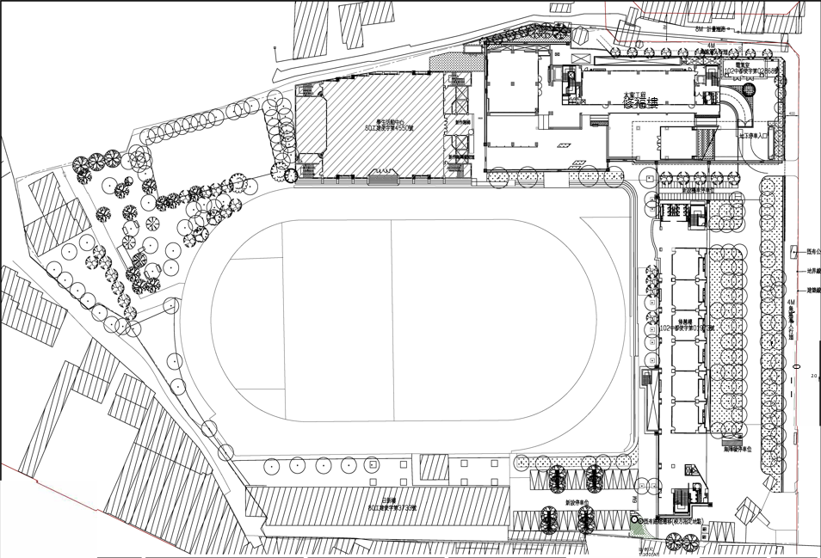
神岡工業高級中等學校操場
避難收容處所配置圖
適災類型：風水震災 管理人：張應宏 聯絡電話：0912-061281
用餐區暨公共休息區
哺集
乳室
物資儲放區
工作人員會議暨休息區
特別照
護寢區
家庭寢室區
兒童
關懷區
醫療
服務區
心靈
關懷區
男寢區
訪客區
女寢區
物資
發放區
登記
編管區
等待區
寵物
收容區
入口
秩序維護哨站
聯合服務中心
垃圾暫時
放置區

Slide 15
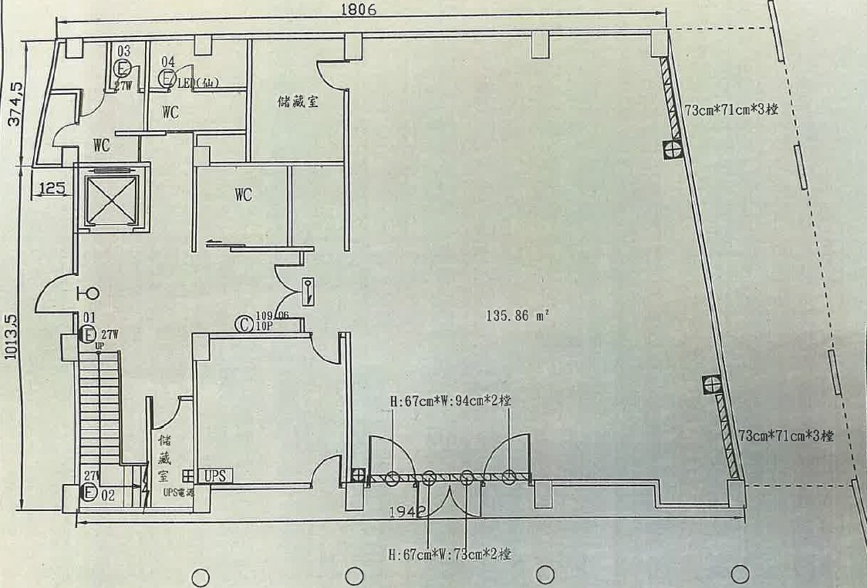
社南里活動中心(一樓)避難收容處所配置圖
適災類型：風水震災 管理人：楊春福里長 聯絡電話：0979-167720
工作人員會議暨休息區
用餐區暨公共休息區
3.物資
儲放區
聯合服務中心
秩序維護哨站
兒童
關懷區
3.物資
發放區
心靈
關懷區
哺集
乳室
2.登記
編管區
訪客區
入口
1.
等待區
垃圾暫時
放置區
寵物
收容區

Slide 16
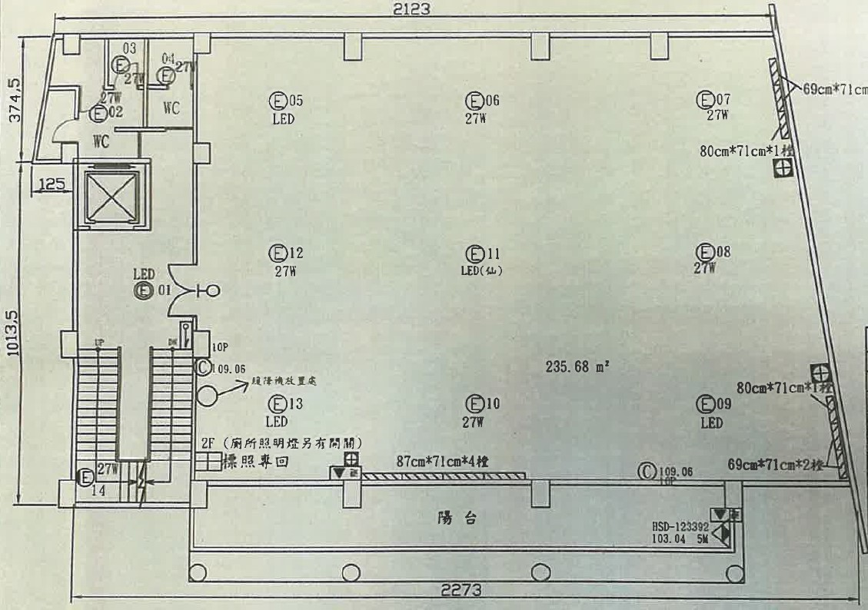
社南里活動中心(二樓)避難收容處所配置圖
男寢區
特別照
護寢區
醫療
服務區
女寢區
家庭寢室區

Slide 17
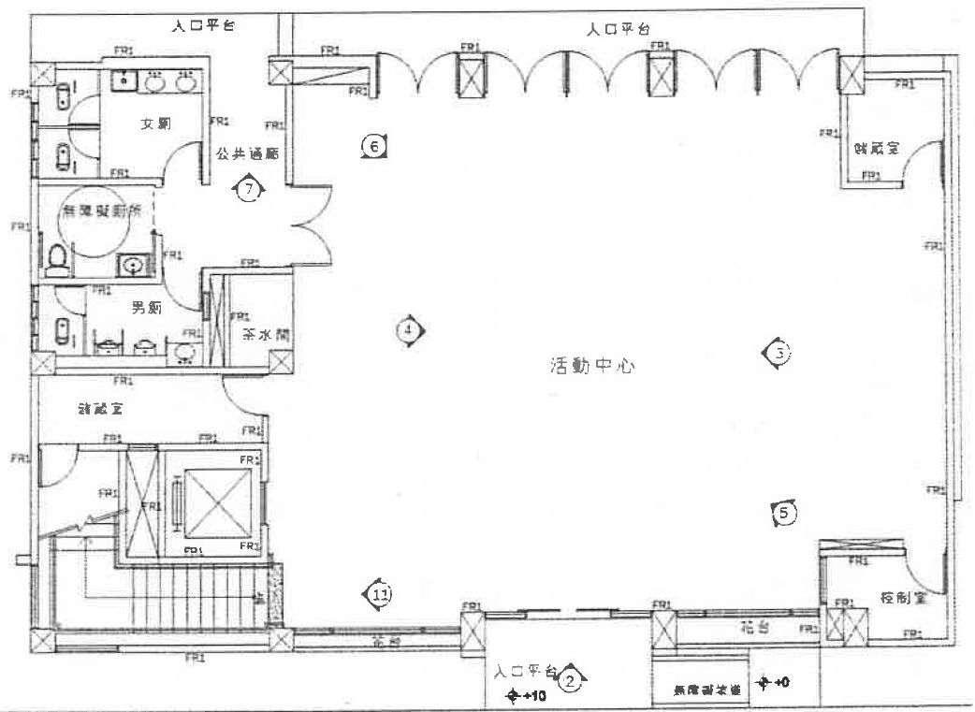
神岡里山皮里聯合活動中心(一樓)避難收容處所配置圖
適災類型：風水震災 管理人：王百瀛里長 聯絡電話：0931-611408
用餐區暨公共休息區
3.物資
儲放區
垃圾暫時
放置區
心靈
關懷區
兒童
關懷區
醫療
服務區
寵物
收容區
秩序維護哨站
聯合服務中心
工作人員會議暨休息區
3.物資
發放區
2.登記
編管區
訪客區
入口
1.
等待區

Slide 18
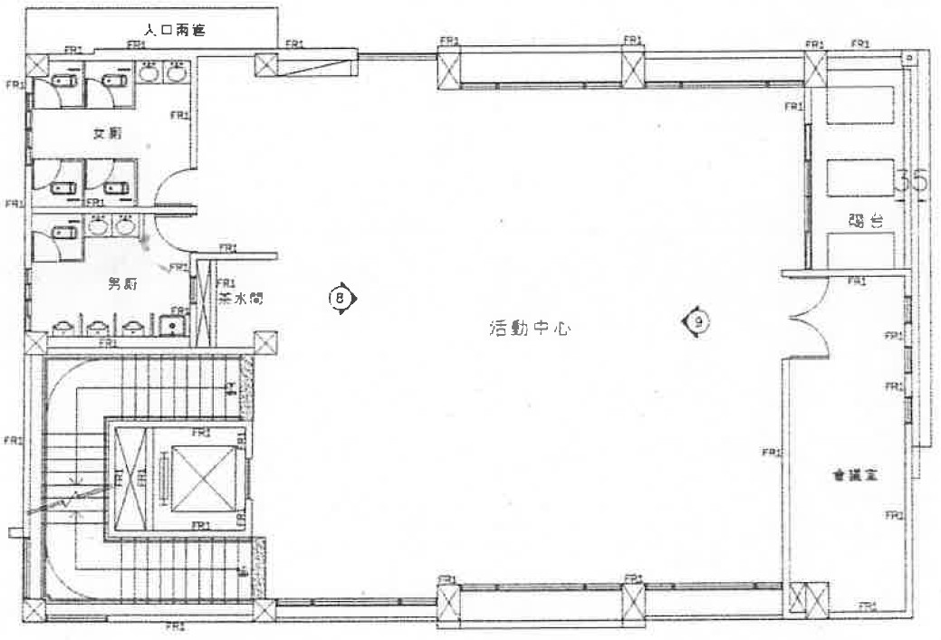
神岡里山皮里聯合活動中心(二樓)避難收容處所配置圖
男寢區
特別照
護寢區
哺集
乳室
女寢區
家庭寢室區

Slide 19
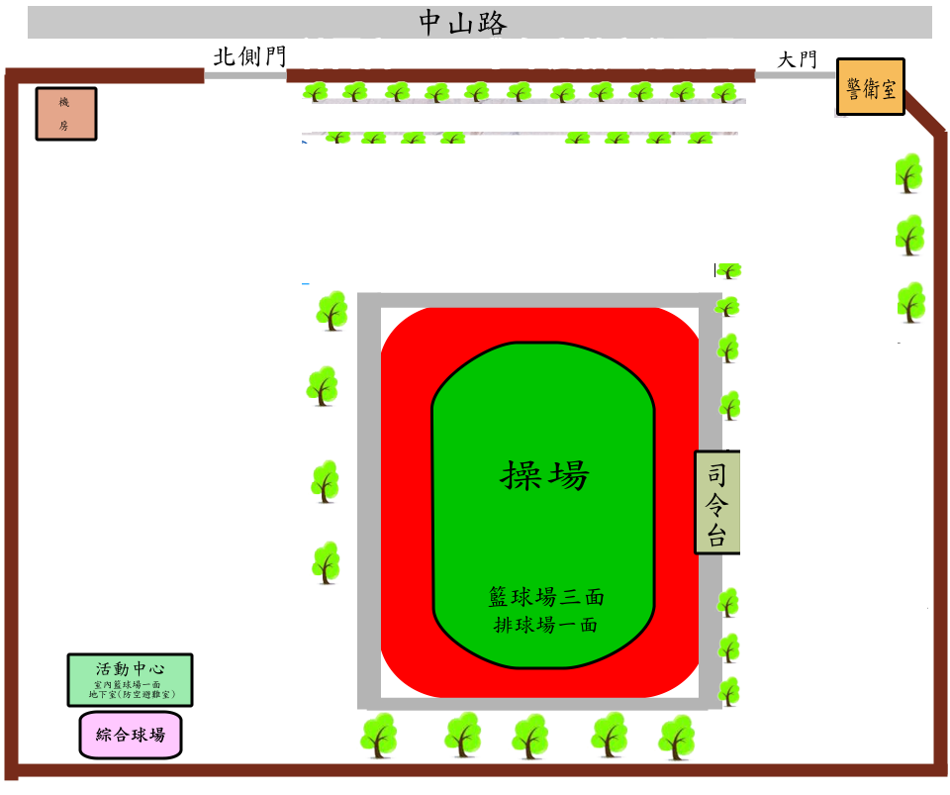

神岡工業高級中等學校戰時避難收容處所配置圖(一樓)
垃圾
集中區
救護車
圖書館
水車
修福樓
無障礙廁所
修慧樓
廁
所
廁
所
物資集散中心
觀察區&醫療救護站
入口
物資車
日新樓
行動不便搭電梯通往住宿區
巡邏箱
通訊車
修福樓
登記
編管
領取
沐浴車
志願服務窗口
聯合服務中心
資訊公告
寵物區
入口
沐浴區
廁所

Slide 20
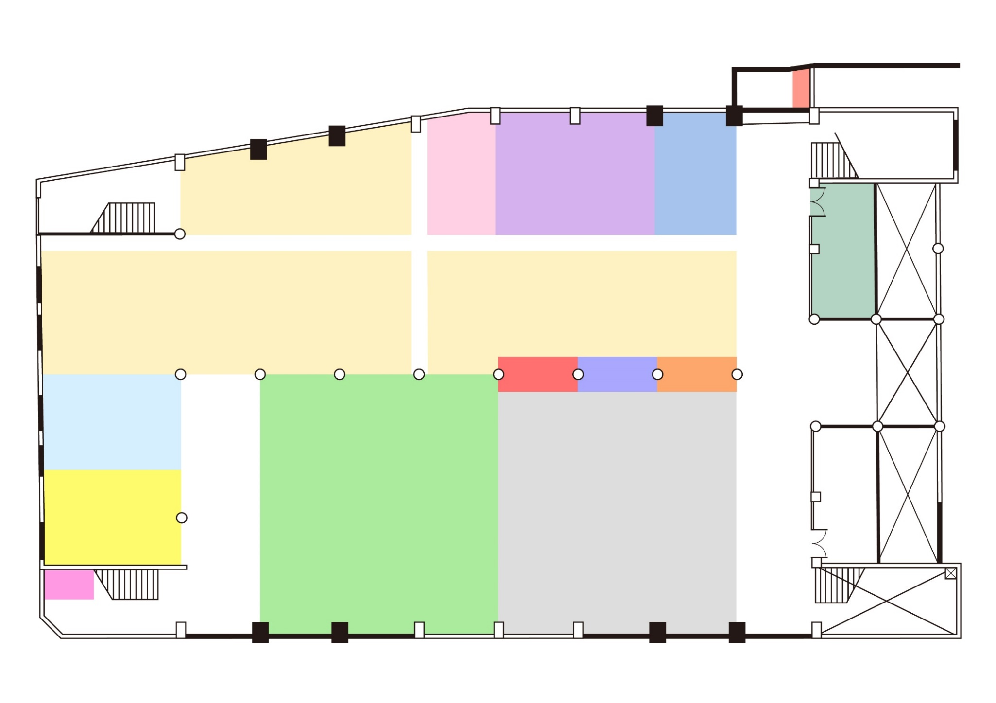
神岡工業高級中等學校戰時避難收容處所地下室配置圖
發電機
行動不便者走無障礙坡道往寢區
入口
女寢區
溫馨關懷區
男寢區
家庭住宿區
儲藏室
家庭住宿區
家庭住宿區
醫療
服務站
福利
諮詢站
心靈
服務站
住民集會
自治區
學校現有
重量訓練場所
紓壓文康區
學校現有
柔道訓練場所
兒童遊戲區
用餐區
哺乳室
入口

Slide 21
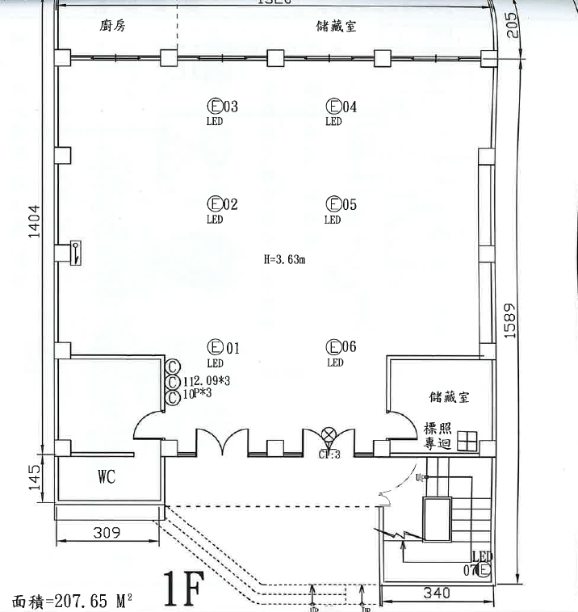
庄前里活動中心(一樓)避難收容處所配置圖
適災類型：風水震災 管理人：張鎮正里長 聯絡電話：0937-226263
工作人員會議暨休息區
公告區
用餐區
兒童
關懷區
福利
諮詢站
心靈
服務站
醫療
服務站
紓壓
文康區
臨時探視區
3.物資
發放處
機動派出所
2.登記
編管
物資
儲放區
觀察區
入口
寵物
安置區
1.等待區
垃圾集中區
公告區

Slide 22
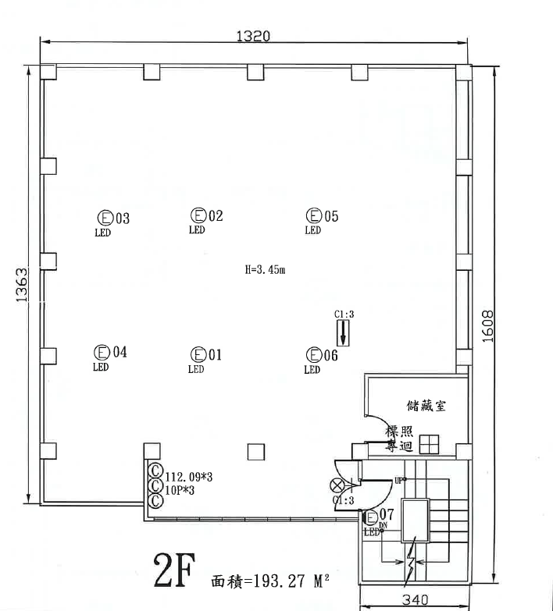
庄前里活動中心(二樓)避難收容處所配置圖
男寢區
家庭住宿區
女寢區
哺乳室
醫療
服務站
特別照護區

